Slide 1
Тема урока:
Развитие речи.
Сочинение-описание

Slide 2
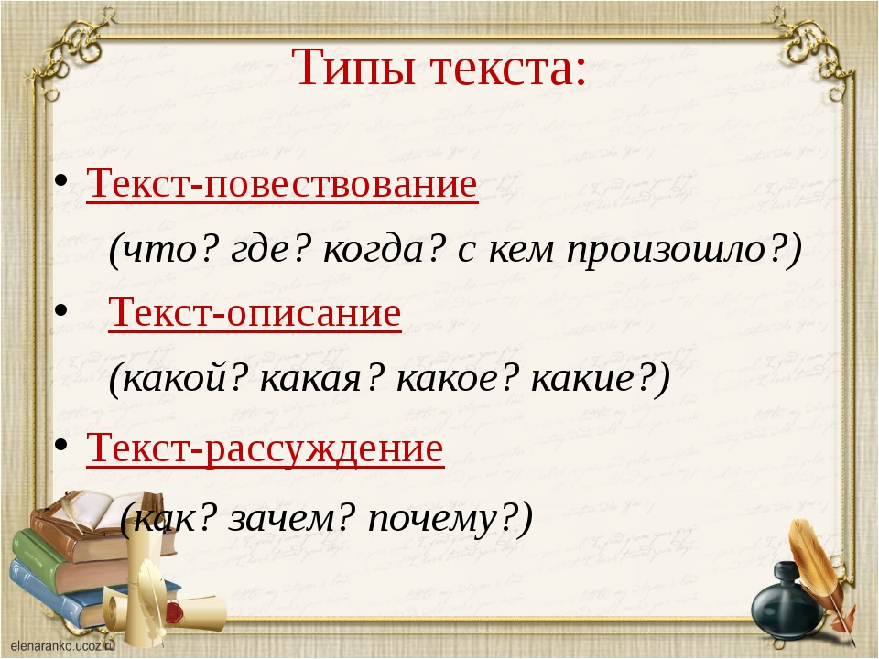
А что такое сочинение-описание?

Slide 3
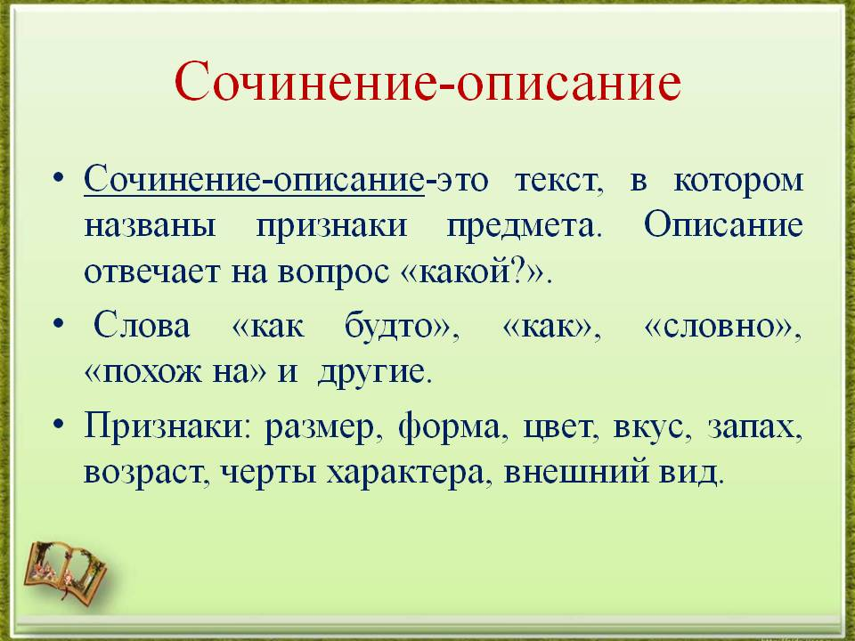

Slide 4
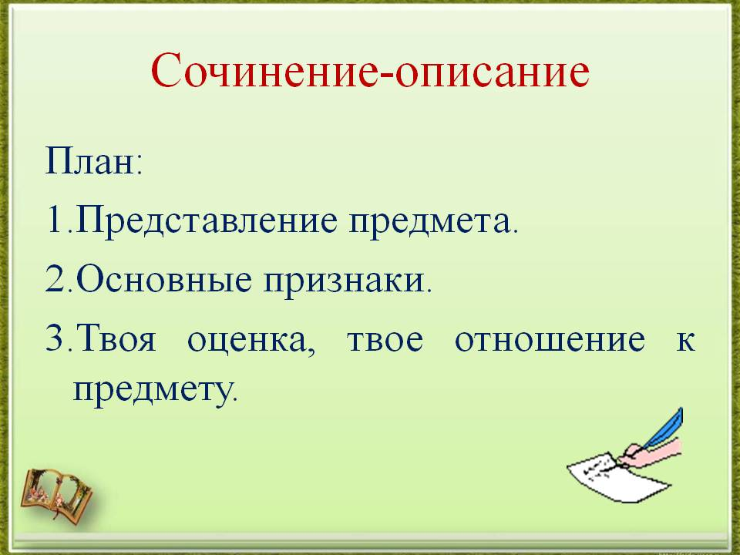

Slide 5
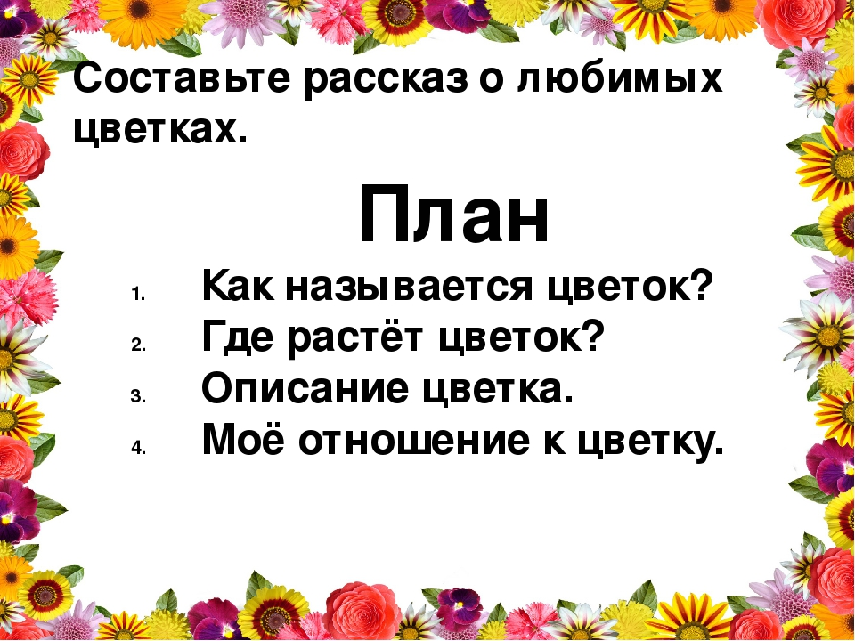

Slide 6
Домашнее задание:
напишите сочинение-описание
«Мой любимый цветок»
( вам поможет упражнение 210 стр.116)
antipova_25@mail.ru (Антипова Э.В.)
gufi.78@mail.ru (Саляхутдинова Г.С.)
shafic-gulnaz@mail.ru (Шафикова Г.Д.)

